Slide 1
Prepare work

Slide 2
Outline
使用系上工作站
使用VMware 安裝 Ubuntu

Slide 3

使用系上工作站
下載 pietty : http://ntu.csie.org/~piaip/pietty/
連線至系上工作站 : linux{1,2,3,4,5,6}.cs.nctu.edu.tw
輸入自己的工作站帳號密碼。(還沒有帳密的請向系計中拿。)
寫個簡單的hello.cpp並編譯執行。
vim相關操作可參考 : http://www.study-area.org/tips/vim/
linux指令可參考 : http://linux.vbird.org/linux_basic/redhat6.1/linux_06command.php

Slide 4
使用Vmware安裝UBUNTU
安裝 Vmware & Ubuntu
在Ubuntu上安裝相關套件
在Linux環境下編譯C++

Slide 5
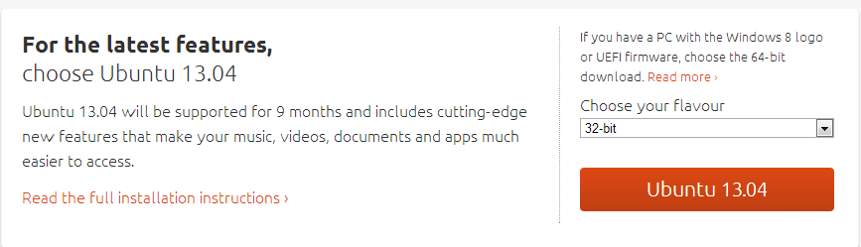

安裝Vmware & Ubuntu
下載
VMware Player : https://my.vmware.com/group/vmware/free#desktop_end_user_computing/vmware_player/6_0
Ubuntu Desktop : http://www.ubuntu.com/download/desktop

Slide 6
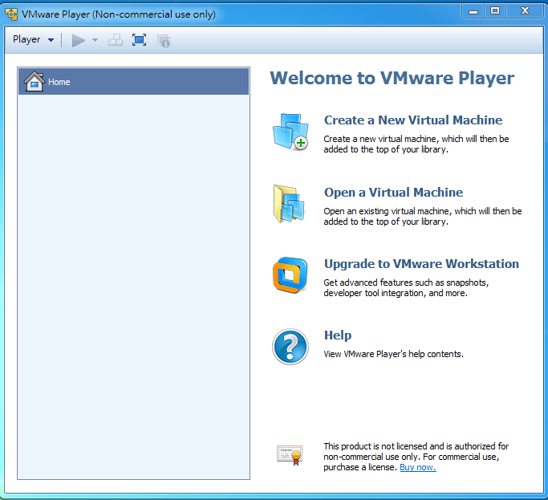
安裝Vmware & Ubuntu
VMware Player 基本上是無腦安裝XD
安裝完後的介面

Slide 7
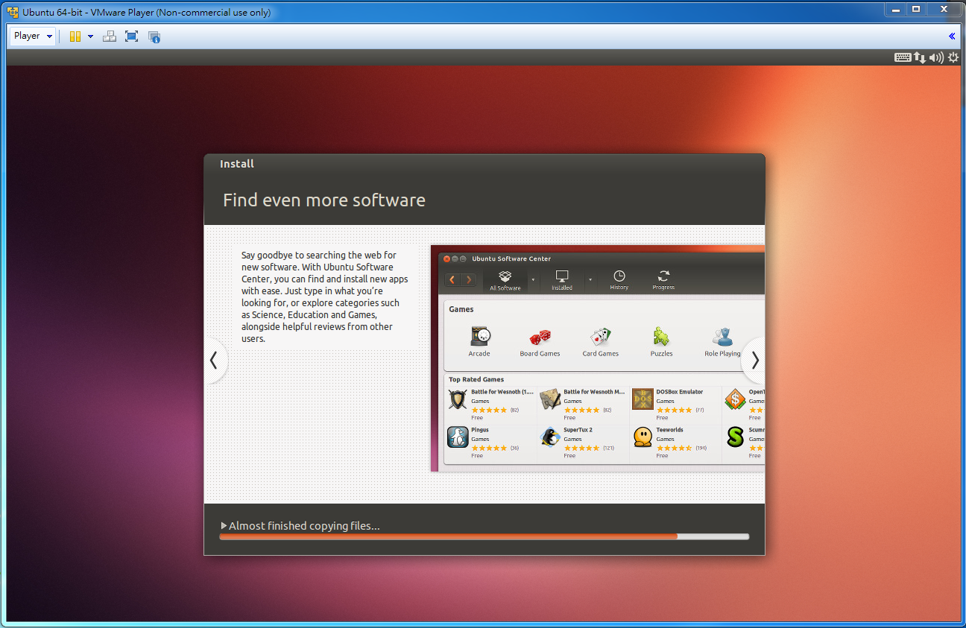
安裝Vmware & Ubuntu
開啟VMware Player
[Create a New Virtual Machine] -> [Installer disc image file] ->選擇剛剛下載好的Ubuntu 13.04的iso檔案。
輸入自訂的username和password繼續一直按Next。
接著就會進入安裝Ubuntu的介面。
PS.若覺得太慢可以到[Player]->[Manage]-> [Virtual Machine Settings]內調整Memory 大小等等。

Slide 8
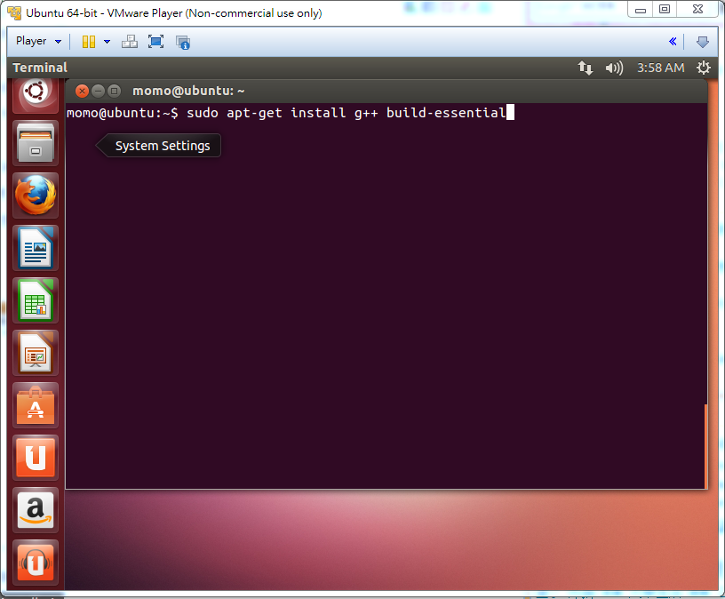
在Ubuntu上安裝相關套件
安裝完Ubuntu後，按Ctrl+Alt+T後就會打開Terminal。
在Terminal 輸入:
sudo apt-get install g++ build-essential
就會開始安裝編譯C++所需的套件。

Slide 9
在Ubuntu上安裝相關套件
在文書編輯器方面，大家可以使用下面幾種
vim (建議還是早日學會好處多多☺)
sudo apt-get install vim
vim相關操作可參考 : http://www.study-area.org/tips/vim/
Geany (有GUI介面的文書編輯器)
sudo apt-get install geany

Slide 10

在Linux環境下編譯C++
先來個vim初級班(會的人就直接跳過吧☺) :
打開Terminal
輸入’ vim hello.cpp ‘
按下‘ i ‘，會發現左下角出現 -- INSERT --，表示你可以輸入文字了。
寫一個簡單的code。
寫完後，按下Esc。
接著輸入’:wq’ (即write&quit的意思)。
ls會發現剛剛寫好的檔案 hello.cpp。
PS .linux指令可參考 : http://linux.vbird.org/linux_basic/redhat6.1/linux_06command.php

Slide 11
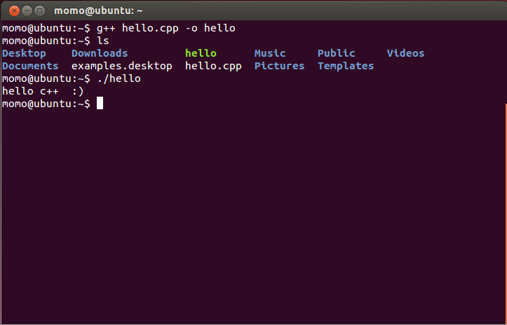
在Linux環境下編譯C++
輸入 ‘ g++ hello.cpp -o hello’
再ls一次會發現剛編譯出來的執行檔 hello。
輸入 ‘ ./hello ‘ ，就能開啟並執行了☺。

